Slide 1

Предсказание Риска Дефолта по Кредитам
Курсовая работа
Представляет:
Александр Токарев

Slide 2
вВЕДЕНИЕ
Кто я?
Меня зовут Александр Токарев. Я магистр прикладной математики и механики, окончил ПГТУ. С 2006 года я работал в строительстве и участвовал в реализации крупных инфраструктурных проектов, таких как Крымский мост. Опыт работы с большими объемами информации и любовь к математике привели меня в сферу анализа данных. Мне интересно создавать модели, которые не только решают сложные задачи, но и реально упрощают жизнь людей, делая технологии более доступными и полезными.

Slide 3
Описание Проблемы
Проблема: Предсказание дефолта по кредиту(клиент не совершил выплату по кредиту в течение 90 дней.)
Важность: Модель позволяет банку или другой кредитной организации оценить текущий риск по любым выданным займам и кредитным продуктам и с большей долей вероятности предотвратить неисполнение кредитных обязательств клиентом. Таким образом, банк меньше рискует понести убытки.
Данные: Данные содержат информацию о различных атрибутах заёмщиков и кредитных продуктов: о клиентах, которые уже имеют кредиты, их кредитной истории и финансовых показателях. Каждая запись в датасете представляет один конкретный кредитный продукт, выданный конкретному заёмщику.

Slide 4
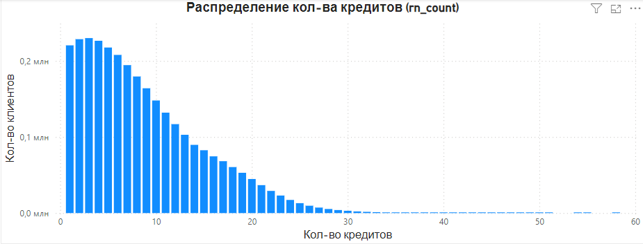
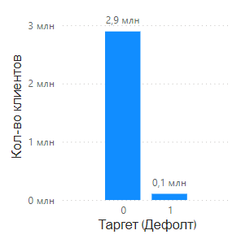
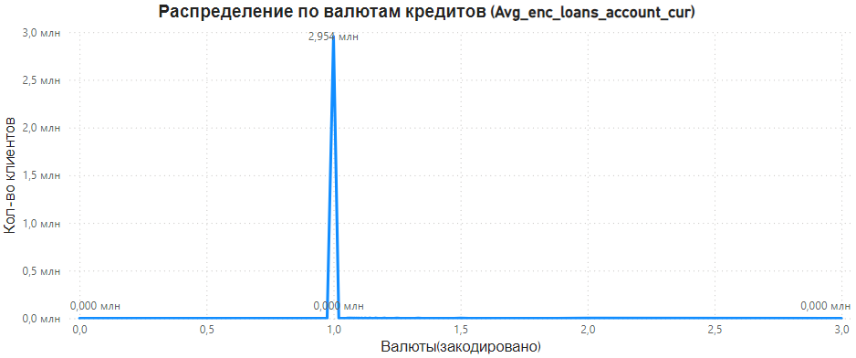
Обзор Данных
Реальный датасет имеет 26 162 717 миллионов записей
Основные признаки включают:
- История платежей
- Кредитные лимиты
- Оставшаяся сумма кредита и другие признаки всего их более 60 наименований

Slide 5
Фиче-инжиниринг
Созданы новые признаки:
# Список столбцов и их агрегатные функции
columns_agg = {
'rn': ['COUNT'],
'pre_since_opened': ['AVG', 'MIN', 'MAX', 'MEDIAN'],
'pre_since_confirmed': ['AVG', 'MIN', 'MAX', 'MEDIAN'],
'pre_pterm': ['AVG', 'MIN', 'MAX', 'MEDIAN'],
'pre_fterm': ['AVG', 'MIN', 'MAX', 'MEDIAN'],
'pre_till_pclose': ['AVG', 'MIN', 'MAX', 'MEDIAN'],
'pre_till_fclose': ['AVG', 'MIN', 'MAX', 'MEDIAN'],
'pre_loans_credit_limit': ['AVG', 'MIN', 'MAX', 'MEDIAN'] и т.д.

Slide 6
Фиче-инжиниринг
Определение важности признаков (Задача: сократить набор фичей):
Сравнение и выбор метода:
Feature Importance подходит для понимания того, какие признаки наиболее важны для модели в целом, но не даёт информации о направлении влияния и специфике взаимодействия признаков.
SHAP даёт более детализированное и интерпретируемое объяснение, показывая не только важность, но и то, как признаки влияют на конкретные предсказания. Это особенно полезно, когда важно понять индивидуальные предсказания модели.
Корреляция с таргетом полезна на этапе исследования данных для быстрого анализа линейных зависимостей, но может не учитывать сложные и нелинейные взаимодействия между признаками и целевой переменной.

Slide 7
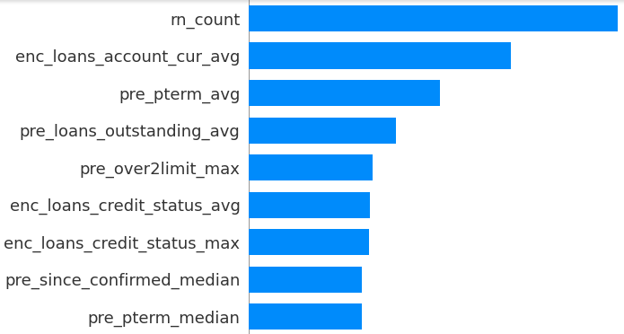
Фиче-инжиниринг
После определения наиболее важных признаков для модели из 247 фичей было оптимально выбрано 150.
Интерпретация признаков:
rn_count: Показатель количества кредитных продуктов, который важен, так как чем больше у клиента кредитов, тем выше вероятность накопления долгов и увеличения риска дефолта.
enc_loans_account_cur_avg: Средняя зашифрованная метка валюты кредитов. Важно учитывать валютные риски и то, как различие в валютах может влиять на возможность клиента своевременно погашать кредит.
pre_pterm_avg: Среднее плановое количество дней до закрытия кредита. Клиенты с более долгосрочными кредитами могут иметь повышенный риск дефолта, особенно если финансовое положение ухудшается со временем.
pre_loans_outstanding_avg: Средний остаток невыплаченных кредитов. Если у клиента значительная задолженность, это может указывать на потенциальные проблемы с ликвидностью, что увеличивает риск дефолта.
pre_over2limit_max: Максимальное отношение просроченной задолженности к кредитному лимиту. Этот признак указывает на то, насколько клиент превышает свои лимиты, что напрямую связано с риском дефолта.

Slide 8
Модель и Подход
Использованы несколько моделей машинного обучения:
- Логистическая регрессия (LogisticRegression)
- Случайный лес (RandomForestClassifier)
- Мультислойный персепртрон (MLPClassifier)
- Градиентный бустинг (XGBClassifier)
Оценка производилась с использованием метрики ROC-AUC:
- Random Forest Random Forest: ROC AUC = 0.6830
- Logistic Regression Logistic Regression: ROC AUC = 0.7130
- MLP MLP: ROC AUC = 0.7247
- XGBoost XGBoost: ROC AUC = 0.7453

Slide 9
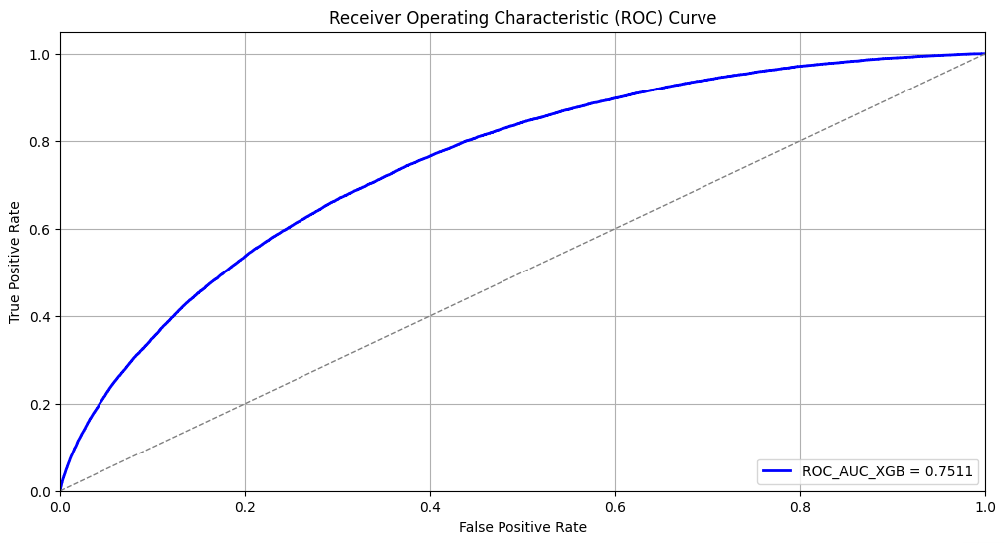
Результаты
Достигнута метрика ROC-AUC > 0.75
ROC AUC — это отличная метрика для оценки того, насколько ваша модель способна различать классы. Однако, для задачи поиска дефолтов она работает в связке с порогом вероятности, который нужно оптимально подобрать. В нашем случае важно сначала оценить качество модели через ROC AUC, а затем провести анализ и найти такой порог вероятности, который будет наилучшим с точки зрения минимизации потерь или других бизнес-целей.

Slide 10
Заключение и выводы
Подводя итог, можно сказать, что задача по предсказанию дефолта клиентов важна для риск-менеджмента банков и позволяет улучшить финансовую устойчивость организации. В ходе проекта была создана модель, которая на основе разнообразных финансовых показателей способна с высокой точностью предсказывать вероятность дефолта. При этом был реализован автоматизированный пайплайн, который можно использовать для дальнейшего масштабирования модели и ее внедрения в реальные бизнес-процессы. В будущем можно рассмотреть возможности для улучшения модели, такие как добавление новых данных и дальнейшее совершенствование признаков, улучшение гипермараметров и подбор других моделей.
Все файлы можно найти на GitHUB:
https://github.com/TokarevAleks/Skillbox_kursovaya

